Slide 1
MATEMÀTIQUES
EUROS
Autor pictogramas: Sergio Palao Procedencia: ARASAAC (http://arasaac.org) Licencia: CC (BY-NC-SA)
Propiedad: Gobierno de Aragón Editado: Fundación ADIMIR.

Slide 2
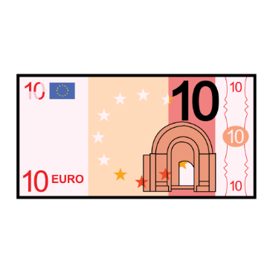
MONEDES
I
BITLLETS

Slide 3
CÈNTIMS

Slide 4
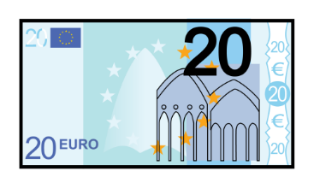
EUROS

Slide 5
Euros

Slide 6
Cèntims

Slide 15
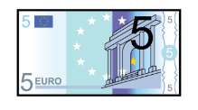

Slide 19
1 , 10

Slide 20
1 , 20

Slide 21
1 ,30

Slide 22
1 , 40

Slide 23
1 , 50

Slide 24
1 , 60

Slide 25
1 , 70

Slide 26
1 , 80

Slide 27
1 , 90

Slide 28
2 , 10

Slide 29
2 , 20

Slide 30
2 , 30

Slide 31
2 , 40

Slide 32
2 , 50

Slide 33
2 , 80

Slide 34
2 , 90

Slide 35
3 , 10

Slide 36
3 , 20

Slide 37
3 , 30

Slide 38
3 , 40

Slide 39
3 , 50

Slide 40
3 , 60

Slide 41
3 , 70

Slide 42
3 , 80

Slide 43
3 , 90

Slide 44
4 , 10

Slide 45
4 , 20

Slide 46
4 , 30

Slide 47
4 , 40

Slide 48
4, 50

Slide 49
4 , 60

Slide 50
4 , 70

Slide 51
4 , 80

Slide 52
4 , 90

Slide 53
5 , 10

Slide 54
5 , 20

Slide 55
5 , 30

Slide 56
5 , 40

Slide 57
5 , 50

Slide 58
5 , 60

Slide 59
5 , 70

Slide 60
5 , 80

Slide 61
5 , 90

Slide 62
6 , 10

Slide 63
6 , 20

Slide 64
7 , 13

Slide 65
7 , 35

Slide 66
8 , 03

Slide 67
8 , 60

Slide 68
9 , 90

Slide 69
10 , 40

Slide 70
10 , 20

Slide 71
10 , 50

Slide 72
10 , 80

Slide 73
11 , 30

Slide 74
12 , 50

Slide 75
20 , 50

Slide 76
22 , 55

Slide 77
25 , 05

Slide 78
50 , 35

Slide 79
50 , 25

Slide 80
60 , 15

Slide 81
70 , 35

Slide 82
70 , 65

